Slide 1
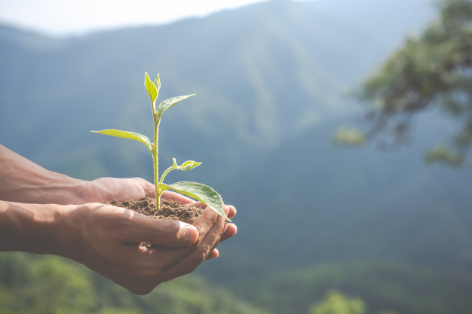
Siempre Buscamos Rutas para Avanzar
Pablo Vera Salazar, PhD
Rector UNIMAGDALENA

Slide 2
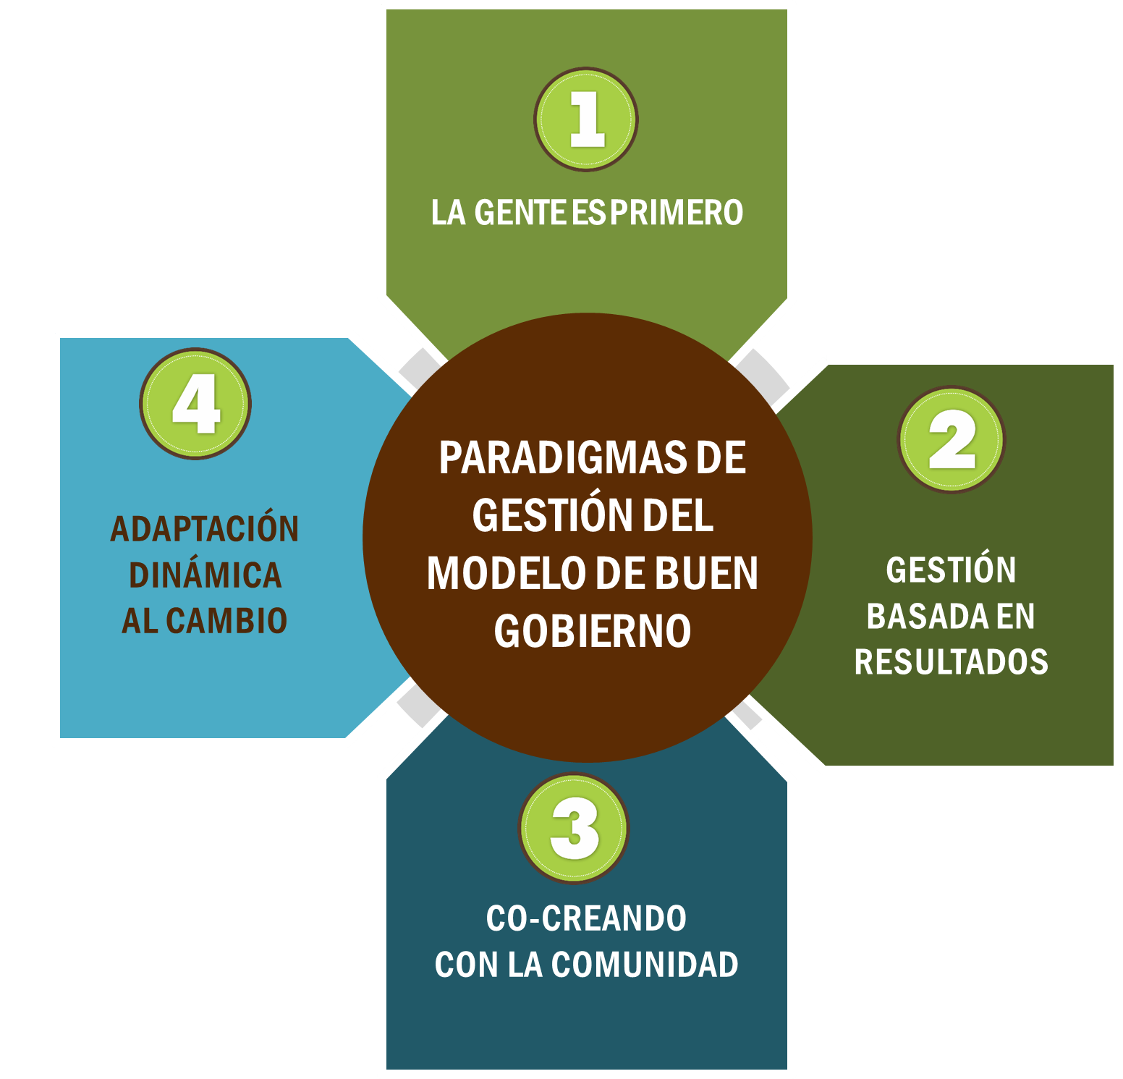
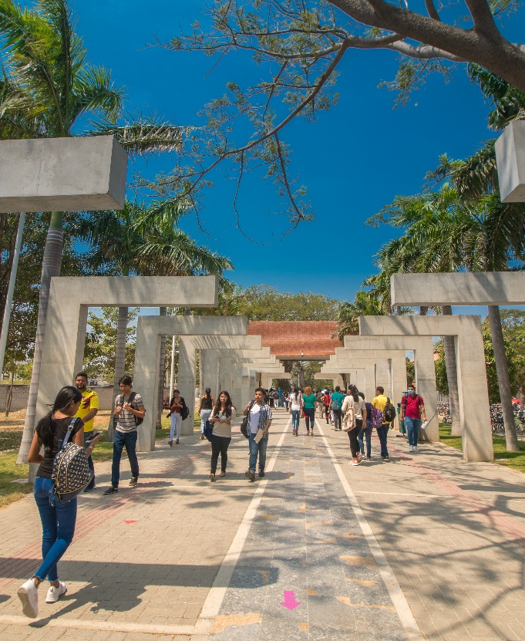
Acuerdo Superior 23 de 2019

Slide 3
Para avanzar en CALIDAD, debemos integrarnos y articularnos bajo un mismo plan
Dic. 2020
Noviembre 2016
61 Acciones Prioritarias
111 Iniciativas Estratégicas
Junio
2018
Formulación del Nuevo Plan de Desarrollo Institucional 2020-2030
noviembre 2020
88.6%
Cumplimiento de metas PG 2016-2020
FASE 1
FASE 2
Agosto 2016
Mejoramiento, Autoevaluación y Transformación Organizacional
Junio
2018
Diagnóstico y Fase 2 Plan de Mejoramiento Institucional
10 Retos Prioritarios
214 Compromisos con los programas académicos
Diciembre 2019
2020
… 2030
58%
Portafolio Integrado de Desarrollo Institucional de la Universidad del Magdalena alineado con Objetivos de Desarrollo Sostenible (ODS)
Cumplimiento de metas PDU

Slide 4
Realizamos un proceso de construcción participativa de la concepción institucional de CALIDAD EDUCATIVA
C1 y C2 con mayor grado de identificación
2.869
Encuestados
5 grupos focales

Slide 5
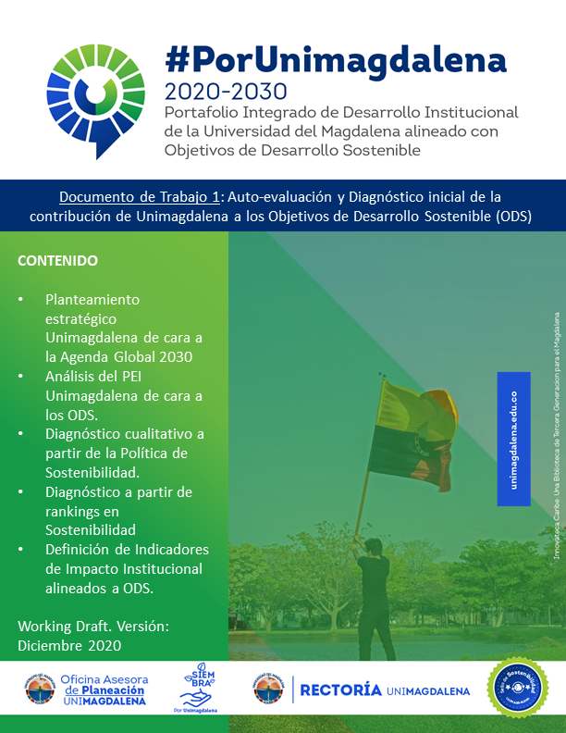
DOCUMENTO DE TRABAJO:
DIAGNÓSTICO INSTITUCIONAL
Línea base del Plan de Desarrollo 2020-2030
(108 páginas, versión dic. 2020)

Slide 6
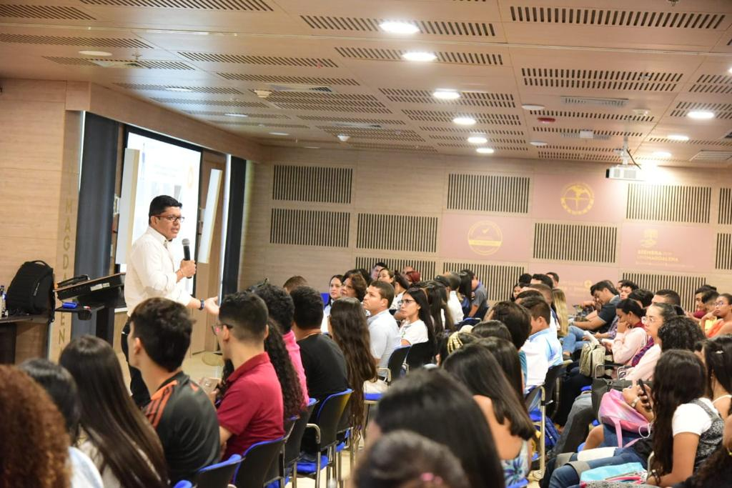
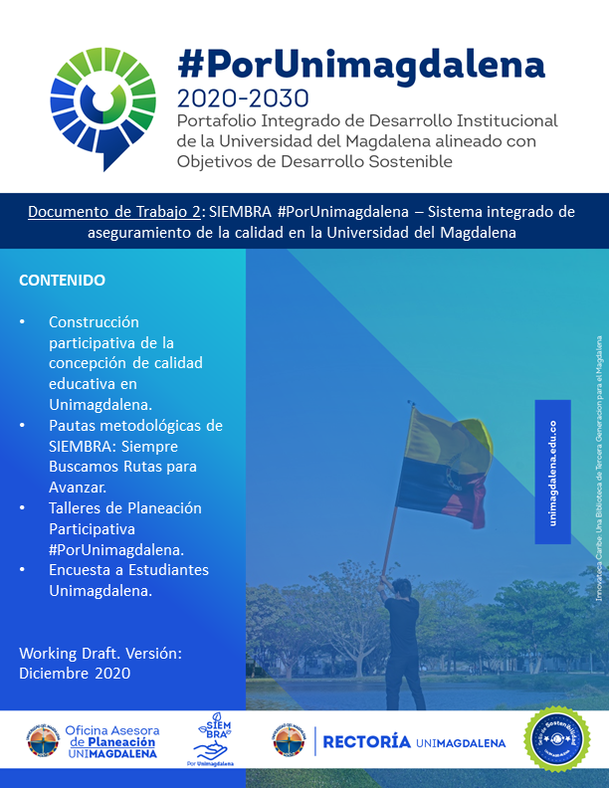
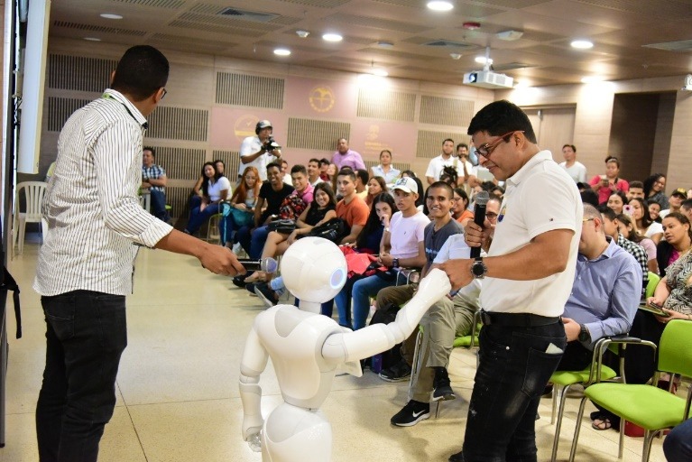
Documento de trabajo:
RUTA SIEMBRA #PorUnimagdalena
Diálogos Siembra #Por Unimagdalena
(antes de la pandemia)
8 Encuentros, 4598 Participantes
Encuentros Participantes
Estudiantes
4.025
24,4%
5
Docentes
427
42,2%
2
1
Administrativos
146
49,3%
Planeación Participativa
(68 páginas, versión dic. 2020)

Slide 7
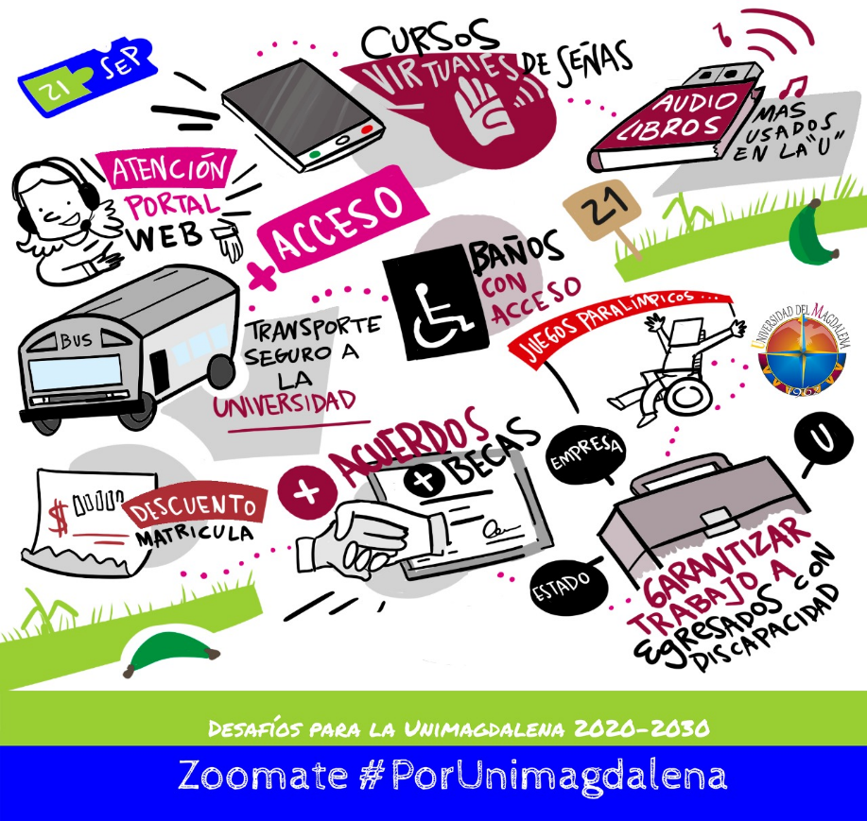
PLANEACIÓN PARTICIPATIVA DURANTE LA PANDEMIA
10 TALLERES DE PLANEACIÓN PARTICIPATIVA VIRTUALES:
125 administrativos, 70 docentes y egresados, 50 estudiantes de los diferentes colectivos + 1117 estudiantes encuestados
Se han identificado hasta ahora 487 ideas que se clasificaron en acciones prioritarias e iniciativas estratégicas las cuales están incluidas en 9 programas, 37 proyectos y 87 lineamientos e iniciativas estratégicas.

Slide 8
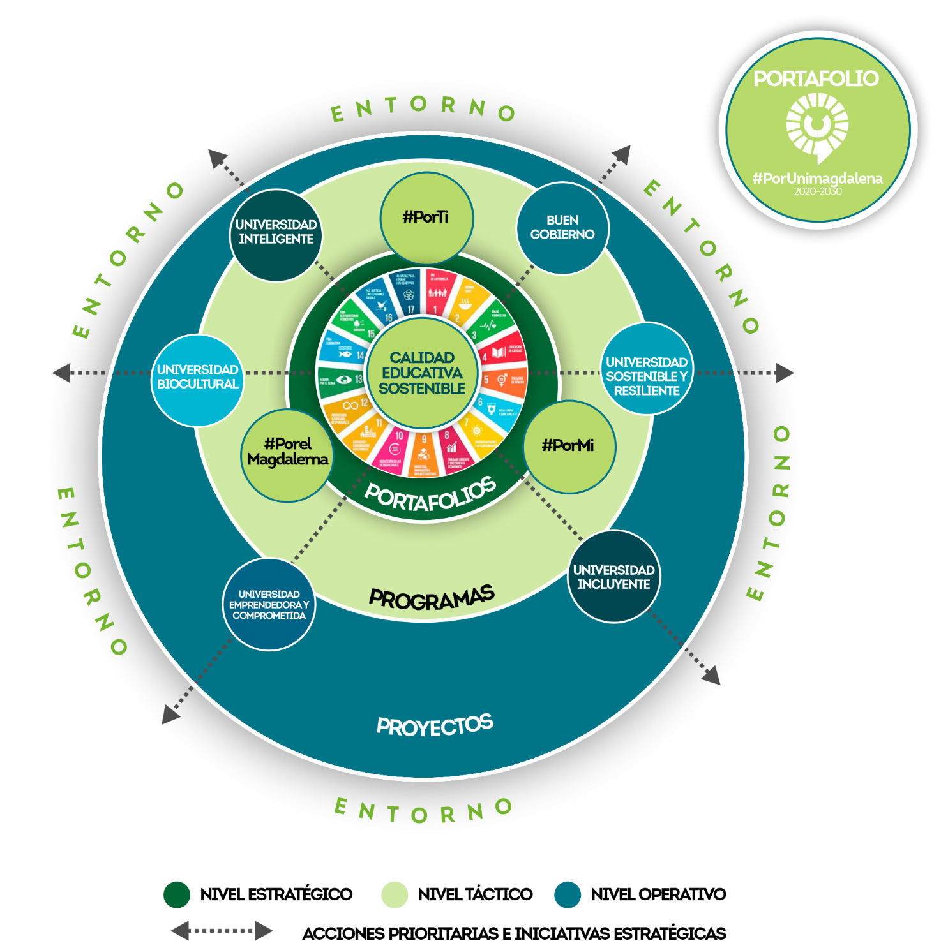
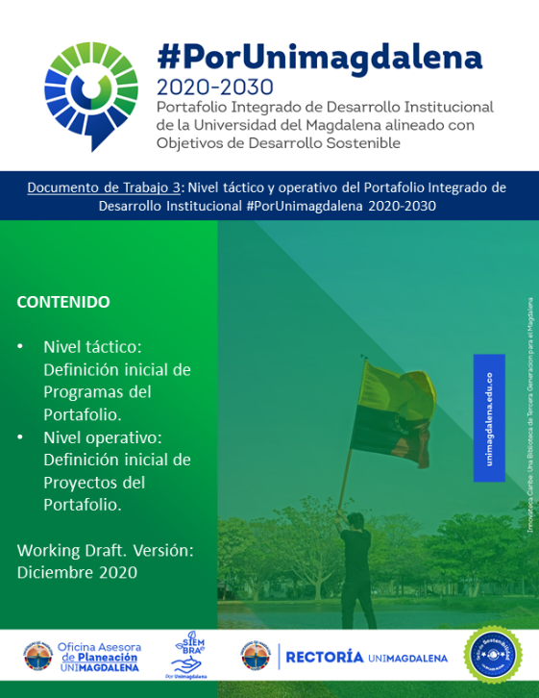
DOCUMENTO DE TRABAJO:
RUTA SIEMBRA #PorUnimagdalena
Nivel Táctico y Operativo del Portafolio Integrado:
9 programas, 37 proyectos
(38 páginas, versión dic. 2020)

Slide 9
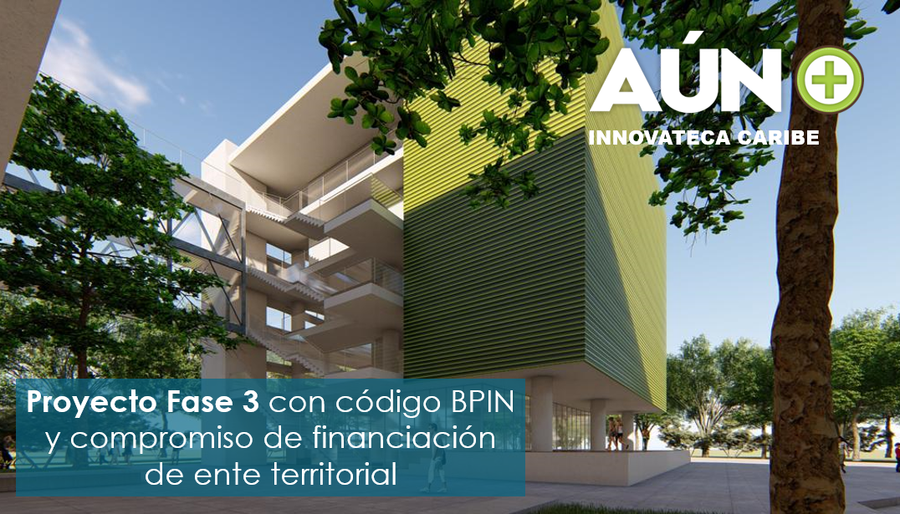
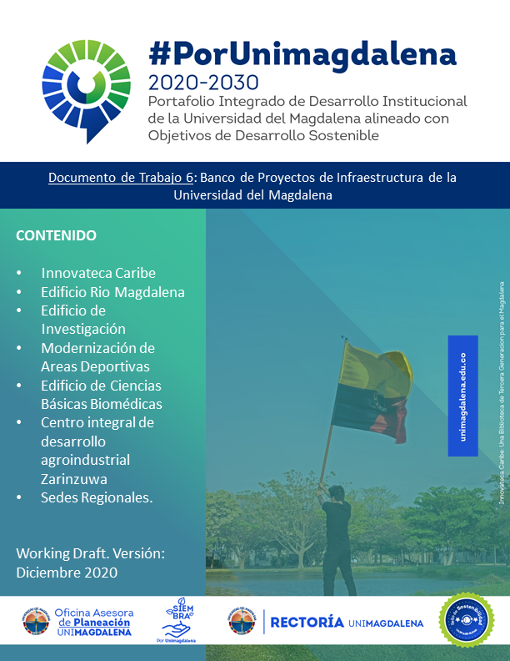
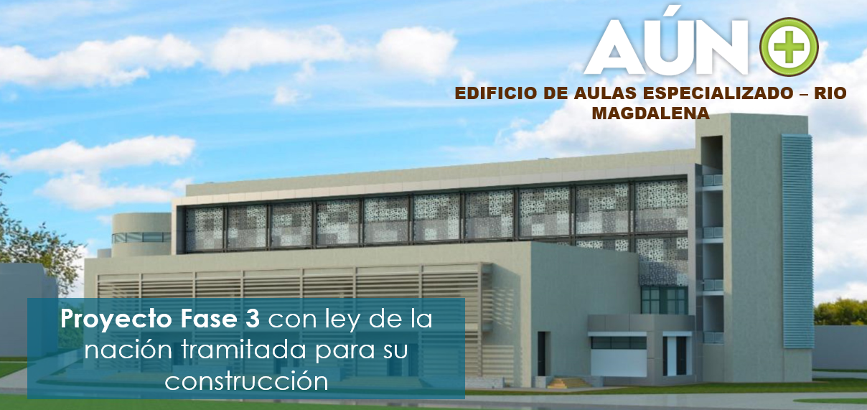
DOCUMENTO DE TRABAJO: Portafolio de Proyectos en Infraestructura #PorUnimagdalena 2020-2030
Banco de Proyectos Infraestructura
(23 páginas, versión dic. 2020)

Slide 10
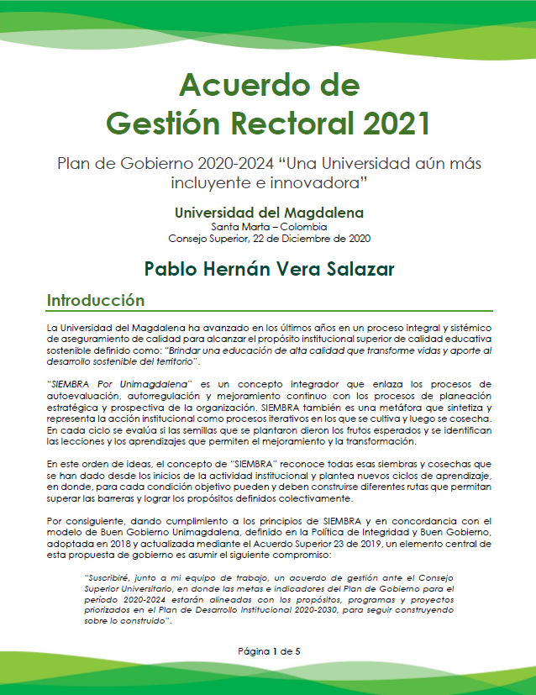
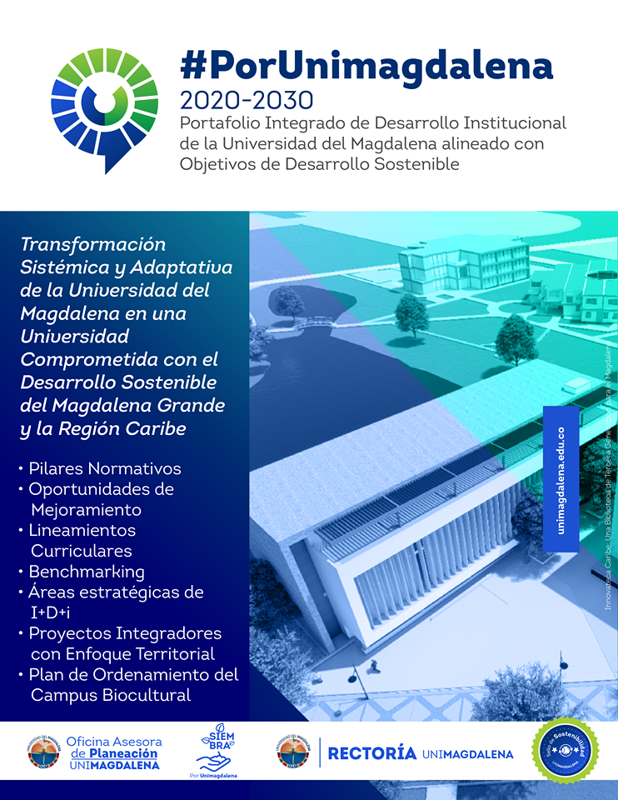
Avanzaremos #AúnMás hacia nuestro propósito superior con una GESTIÓN BASADA EN RESULTADOS
ACUERDO DE GESTIÓN RECTORAL 2021
Propuesta Inicial en ajuste con el Informe de Visita de Pares
(5 páginas, versión dic. 2020)

Slide 11
Aplicación de Recomendaciones y Oportunidades de Mejora del CNA en el PDU 2020-2030
En el proceso participativo de construcción del Plan de Desarrollo Universitario 2020-2030 , se integraron al documento final
47 recomendaciones y oportunidades de mejora
propuestas por
8 pares del CNA.

Slide 12
PRINCIPALES RECOMENDACIONES Y OPORTUNIDADES INETEGRDAS AL PDU 2020-2030
OPORTUNIDADES DE MEJORA RECURRENTE
PROPOSICIÓN
Implementar una herramienta informática; seguimiento a procesos académicos y su articulación con investigación y extensión.
Esta oportunidad de mejora cobija a los factores 4, 6, 7, 8 , 9 y 10
Ejecución de la Política de "Smart University” (Bodega de Datos para seguimiento a planes estratégicos y procesos misionales.)
Medición de los impactos que generan los procesos académicos, de investigación y extensión.
Esta oportunidad de mejora se presenta recurrentemente en los factores 4, 6, 7 y 9
Construcción de un modelo de evaluación de impacto de los procesos de formación, investigación, extensión y bienestar
Diseñar estrategias que permitan mejorar la comunicación y percepción de los grupos de interés en cuanto a la información que les atañe y a los procesos de comunicación de la universidad
Esta oportunidad de mejora esta presenta en los factores 1, 2, 6 y 10
Ejecución del proyecto del PDA 2021 “Análisis del Reconocimiento y posicionamiento institucional”
Notes:
Diagnostico
Utilización de las Sedes Digitales de la Universidad como puntos estratégicos de información.
Implementación de herramientas TIC para el seguimiento a la divulgación de información Institucional a través de diferentes canales digitales (Hootsuite: Notificación de lectura de Emails y redes sociales) (Envío masivo WhatsApp)

Slide 13
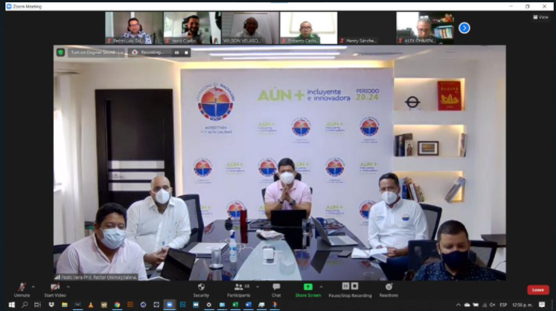
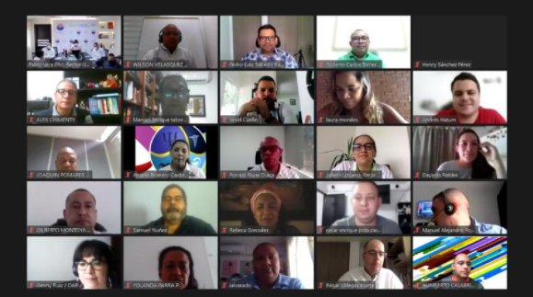
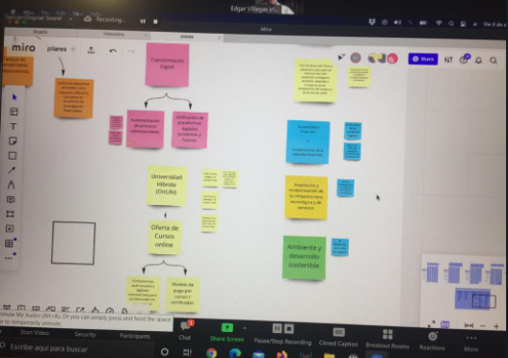
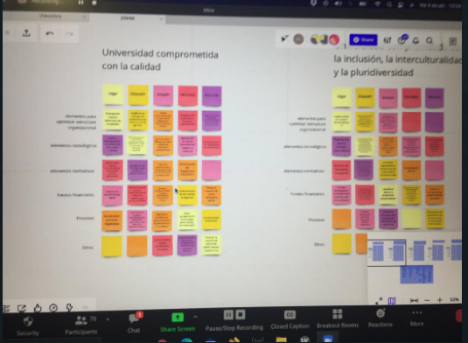
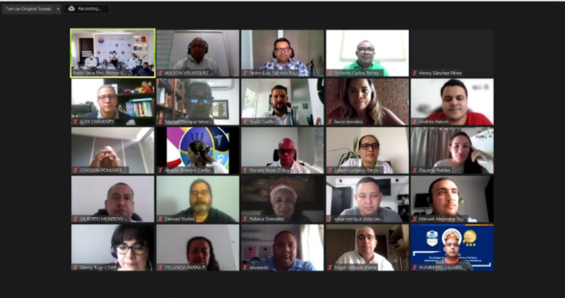
TALLER PARTICIPATIVO DE REVISIÓN Y AJUSTES PDU
08 y 09 de abril del 2021
Mesas de Trabajo por plataforma ZOOM
Sesiones de trabajo
2
Participantes
76

Slide 14
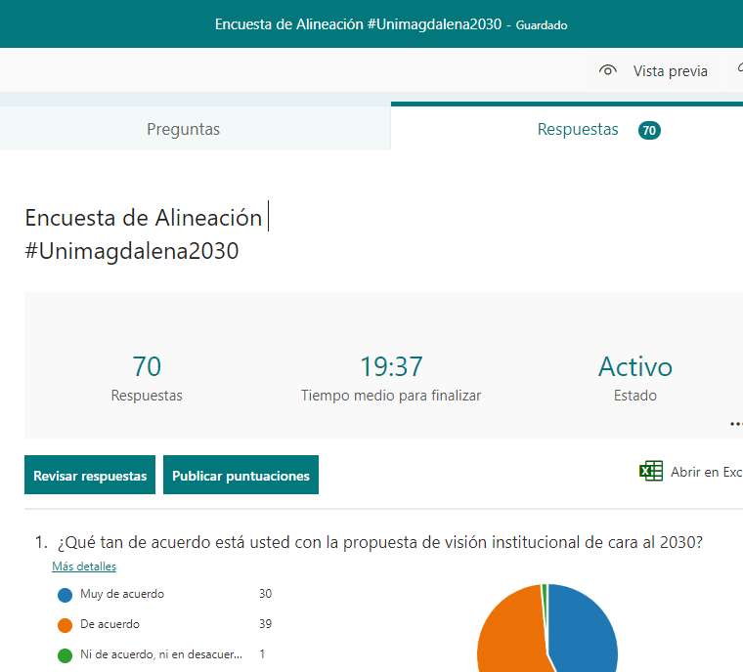
TALLER PARTICIPATIVO DE REVISIÓN Y AJUSTES PDU
08 y 09 de abril del 2021
¿Qué tan de Acuerdo está con las propuestas de:
Encuesta de alineación de la Visión, Misión, Principios y Valores institucionales
VISIÓN
MISIÓN
PRINCIPIOS INSTITUCIONALES
PRINCIPIOS INSTITUCIONALES
VALORES INSTITUCIONALES

Slide 15
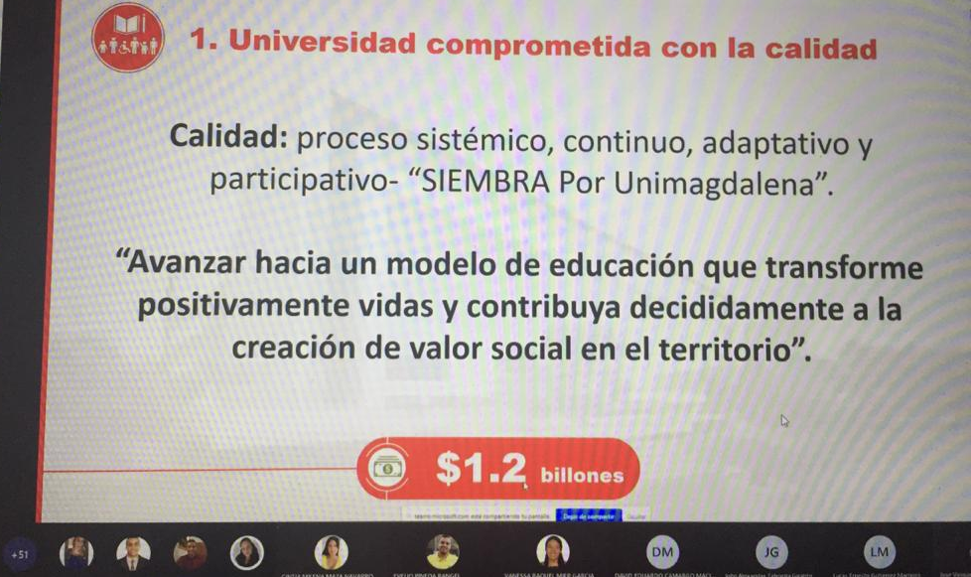
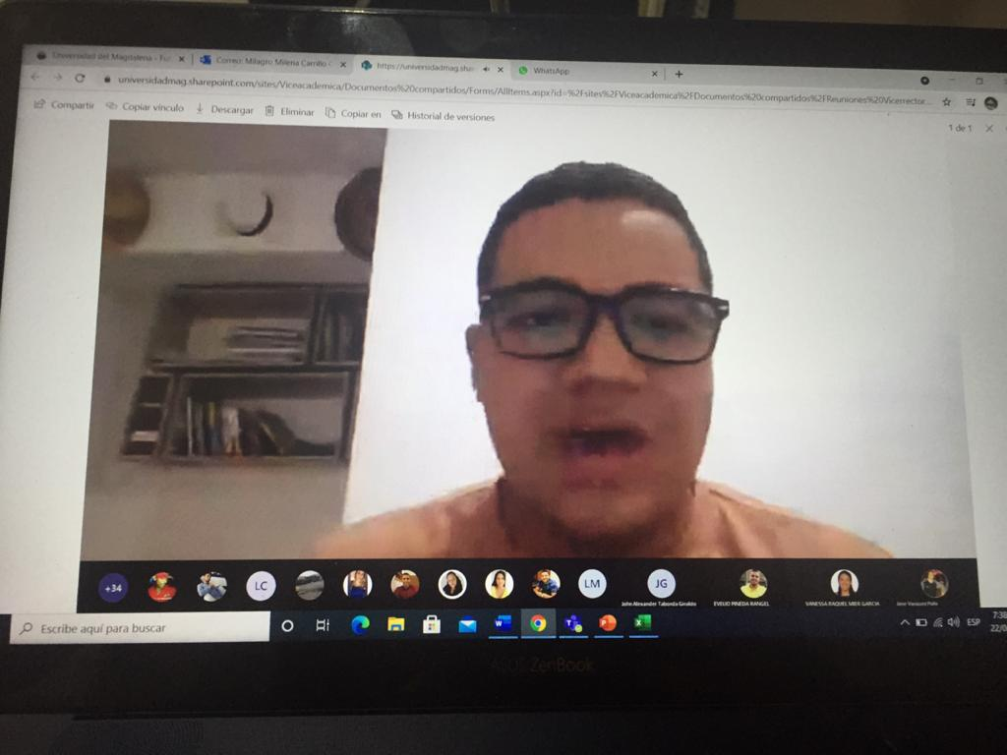
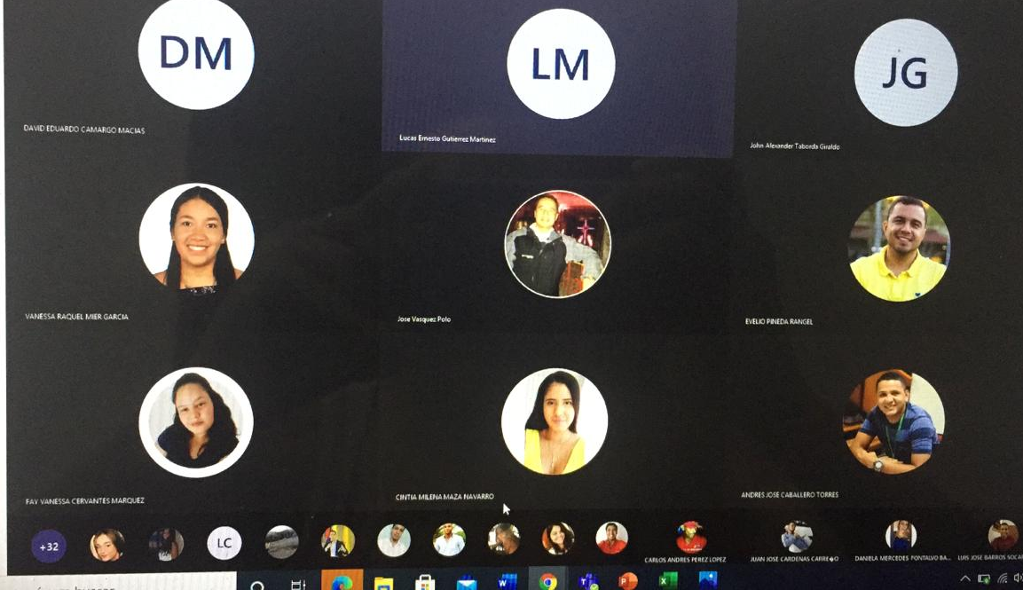
JORNADAS DE SOCIALIZACIÓN PLAN DE DESARROLLO 2030
21 y 22 de abril del 2021
DOCENTES
Representantes
Docentes lideres sindicales
22
88
ESTUDIANTES
Representantes
Líderes de
Asociaciones estudiantiles

Slide 16
A pesar de todo … seguiremos sembrando Educación de Alta Calidad que transforma vidas

